Slide 1
Κεφάλαιο 1
Αφηρημένες έννοιες και τεχνολογία υπολογιστών

Slide 2
Επανάσταση υπολογιστών
Σημαντική πρόοδος της τεχνολογίας ολοκληρωμένων κυκλωμάτων. Θεμελιώνεται από το νόμο του Moore:
Το πλήθος των τρανζίστορ διπλασιάζεται κάθε 18 μήνες
Καινοτόμες και πολύπλοκες εφαρμογές γίνονται εφικτές
Υπολογιστές σε αυτοκίνητα
Κινητά τηλέφωνα
Παγκόσμιος Ιστός (World Wide Web)
Μηχανές αναζήτησης
Ερευνητικό πρόγραμμα ανθρώπινου γονιδιώματος (human genome)
Οι υπολογιστές βρίσκονται παντού (Ubiquitous Computing)

Slide 3
Κατηγορίες υπολογιστών (1/2)
Επιτραπέζιοι (desktop) υπολογιστές
Γενικού σκοπού, ποικιλία λογισμικού
Συμβιβασμοί (trade-offs) κόστους / επιδόσεων
Διακομιστές (servers)
Παρέχουν κυρίως υπηρεσίες μέσω δικτύου
Μεγάλη μνήμη, υψηλές επιδόσεις & αξιοπιστία
Μέγεθος: από μικροί διακομιστές μέχρι μέγεθος δωματίων

Slide 4
Κατηγορίες υπολογιστών
Ενσωματωμένοι (embedded) υπολογιστές
«Κρυμμένοι» ως τμήματα άλλων συστημάτων
Ειδικοί για συγκεκριμένες εφαρμογές
Αυστηροί περιορισμοί στο μέγεθος / ισχύς / απόδοση / κόστος
Υπερυπολογιστές
Τύπος διακομιστή
Υψηλών απαιτήσεων επιστημονικοί και τεχνικοί υπολογισμοί
Κορυφαίοι σε υπολογιστικές δυνατότητες, αλλά αποτελούν ένα σχετικά μικρό κλάσμα της συνολικής αγοράς υπολογιστών

Slide 5
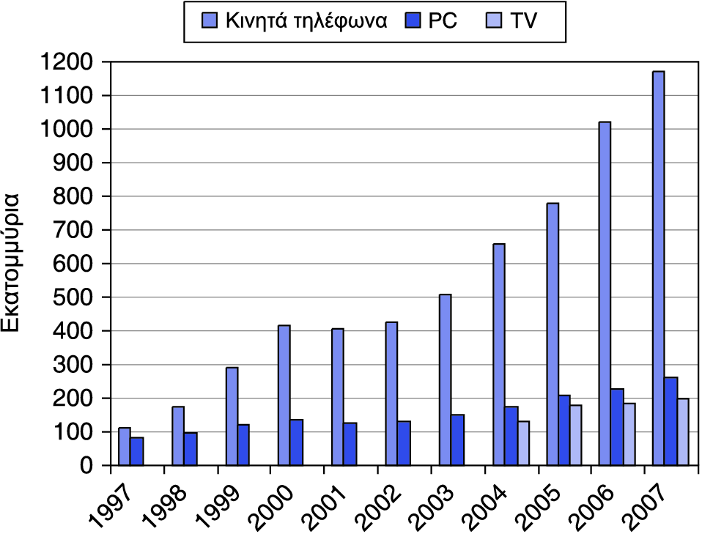
Η αγορά των επεξεργαστών

Slide 6
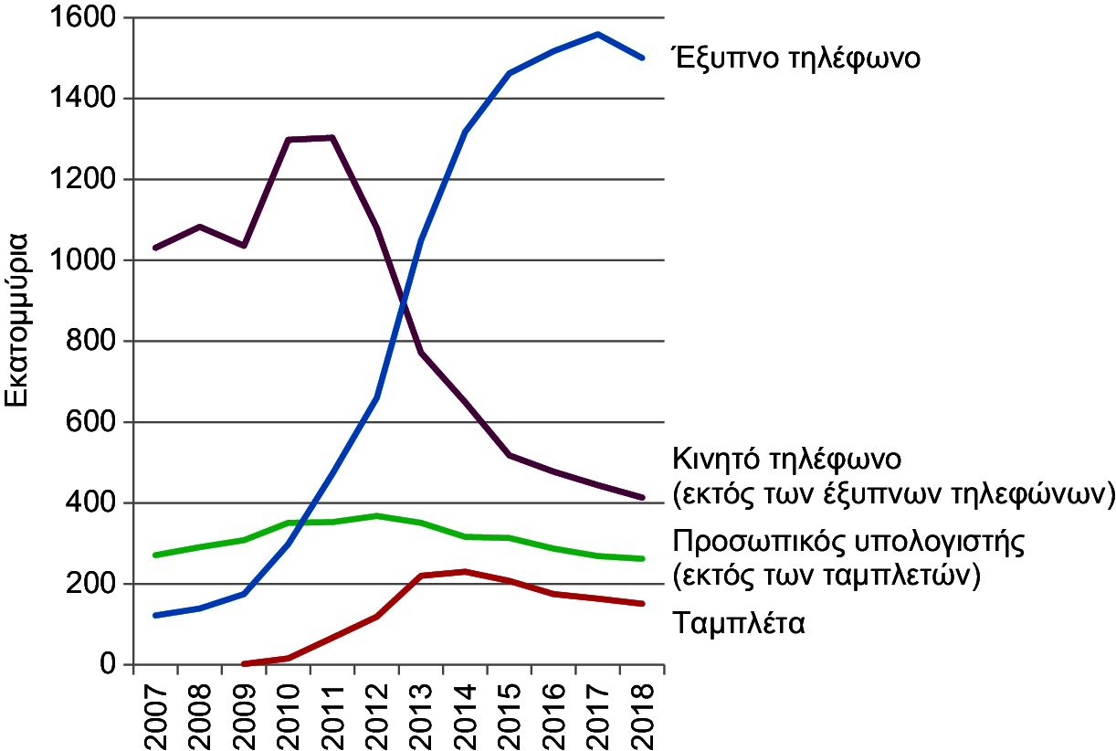
Η «εποχή μετά τον PC»

Slide 7
Η «εποχή μετά τον PC»
Προσωπική φορητή συσκευή (Personal Mobile Device, PMD)
Λειτουργούν με μπαταρία
Συνδέονται στο Διαδίκτυο
Κοστίζουν εκατοντάδες ευρώ
«Έξυπνα τηλέφωνα», υπολογιστές-ταμπλέτες, ηλεκτρονικά γυαλιά
Υπολογιστική νέφους (Cloud Computing)
Υπολογιστές κλίμακας αποθήκης (WSC)
Λογισμικό ως υπηρεσία (Software as a Service, SaaS)
Μέρος του λογισμικού εκτελείται στην προσωπική φορητή συσκευή και ένα άλλο μέρος εκτελείται στο Νέφος
Amazon και Google

Slide 8
Τι θα μάθετε
Πώς μεταφράζονται τα προγράμματα στη γλώσσα της μηχανής
Και πώς τα εκτελεί το υλικό
Τη διασύνδεση υλικού και λογισμικού
Τι καθορίζει την απόδοση των προγραμμάτων
Και πώς αυτή μπορεί να βελτιωθεί
Πώς βελτιώνουν την απόδοση οι σχεδιαστές του υλικού

Slide 9
Κατανόηση της απόδοσης
Αλγόριθμος
Καθορίζει το πλήθος των λειτουργιών (πράξεων, προσπελάσεις μνήμης) => Πολυπλοκότητα, χρόνο επίλυσης προβλήματος
Αρχιτεκτονική επεξ. πρόγραμμα, μεταγλωττιστής
Καθορίζουν το πλήθος των εντολών ανά λειτουργία
Επεξεργαστής και μνήμη
Καθορίζουν την ταχύτητα εκτέλεσης των εντολών
Σύστημα Εισόδου/Εξόδου
Καθορίζει την ταχύτητα εκτέλεσης των λειτουργιών εισόδου/εξόδου
Λειτουργικό Σύστημα
Καθορίζει το χρονικό διαμερισμό πόρων, διαχείριση πόρων, …

Slide 10







Επτά σπουδαίες ιδέες
Χρήση αφαιρέσεων για την απλοποίηση της σχεδίασης
Επιτάχυνση της πιο κοινής (συνηθισμένης) περίπτωσης
Απόδοση μέσω παραλληλίας
Απόδοση μέσω διοχέτευσης
Απόδοση μέσω πρόβλεψης
Ιεραρχία μνημών
Φερεγγυότητα μέσω πλεονασμού
§ 1.2 Επτά σπουδαίες ιδέες στην αρχιτεκτονική υπολογιστών

Slide 11
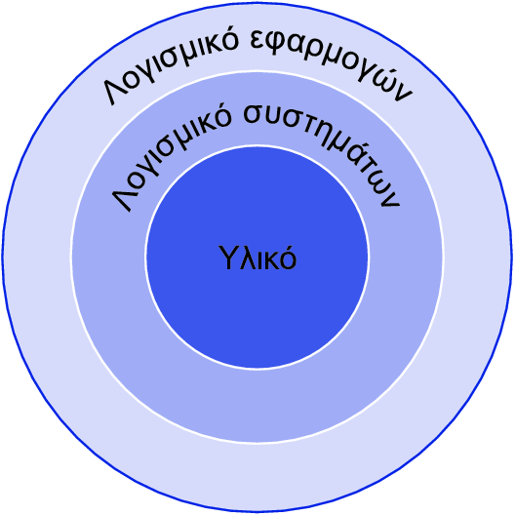
Κάτω από το πρόγραμμά σας
Λογισμικό εφαρμογών
Γραμμένο σε γλώσσα υψηλού επιπέδου (High-Level Language – HLL)
Λογισμικό συστημάτων
Μεταγλωττιστής (compiler): μεταφράζει κώδικα HLL σε κώδικα μηχανής
Λειτουργικό σύστημα: κώδικας υπηρεσιών
Χειρισμός εισόδου/εξόδου
Διαχείριση μνήμης και αποθήκευσης
Χρονοπρογραμματισμός εργασιών & κοινή χρήση πόρων
Υλικό
Επεξεργαστής, μνήμη, ελεγκτές εισόδου/εξόδου

Slide 12
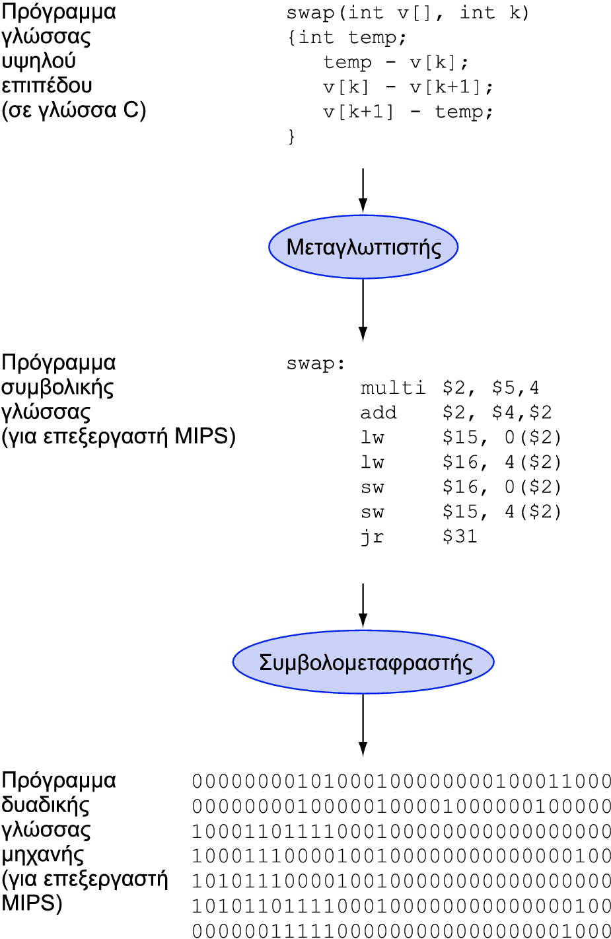
Επίπεδα κώδικα προγράμ/τος
Γλώσσα υψηλού επιπέδου
Επίπεδο αφαίρεσης πιο κοντά στο πρόβλημα
Παρέχει παραγωγικότητα και φορητότητα
Συμβολική γλώσσα (assembly language)
Αναπαράσταση εντολών μηχανής με κείμενο
Αναπαράσταση υλικού
Δυαδικά ψηφία (bit)
Κωδικοποιημένες εντολές και δεδομένα

Slide 13
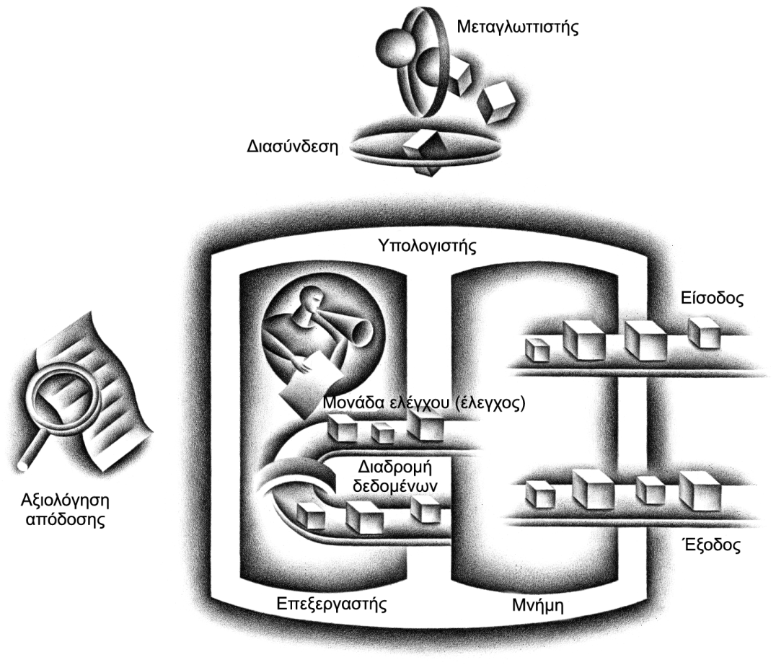
Μονάδες ενός υπολογιστή
ΓΕΝΙΚΗ εικόνα
Ίδιες μονάδες για όλα τα είδη υπολογιστών
Επιτραπέζιοι, διακομιστές, ενσωματωμένοι
Είσοδος/Εξοδος
Συσκευές διασύνδεσης χρήστη (user-interface)
Οθόνη, πληκτρολόγιο, ποντίκι
Συσκευές αποθήκευσης
Σκληρός δίσκος, CD/DVD, μνήμη
Προσαρμογείς δικτύου (network adapters)
Επικοινωνία με άλλους υπολογιστές
§1.3 Κάτω από το κάλυμμα

Slide 14
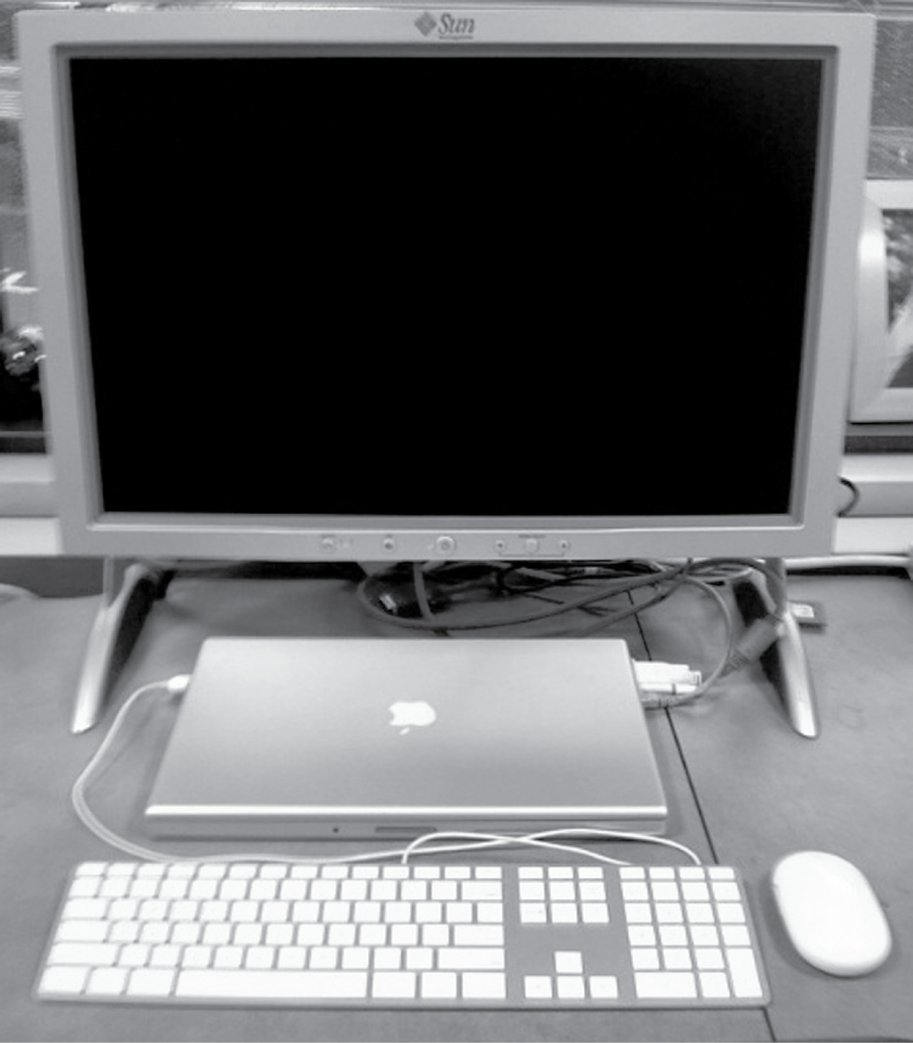
Ανατομία ενός υπολογιστή
Συσκευή εξόδου
Καλώδιο δικτύου
Συσκευή εισόδου
Συσκευή εισόδου

Slide 15
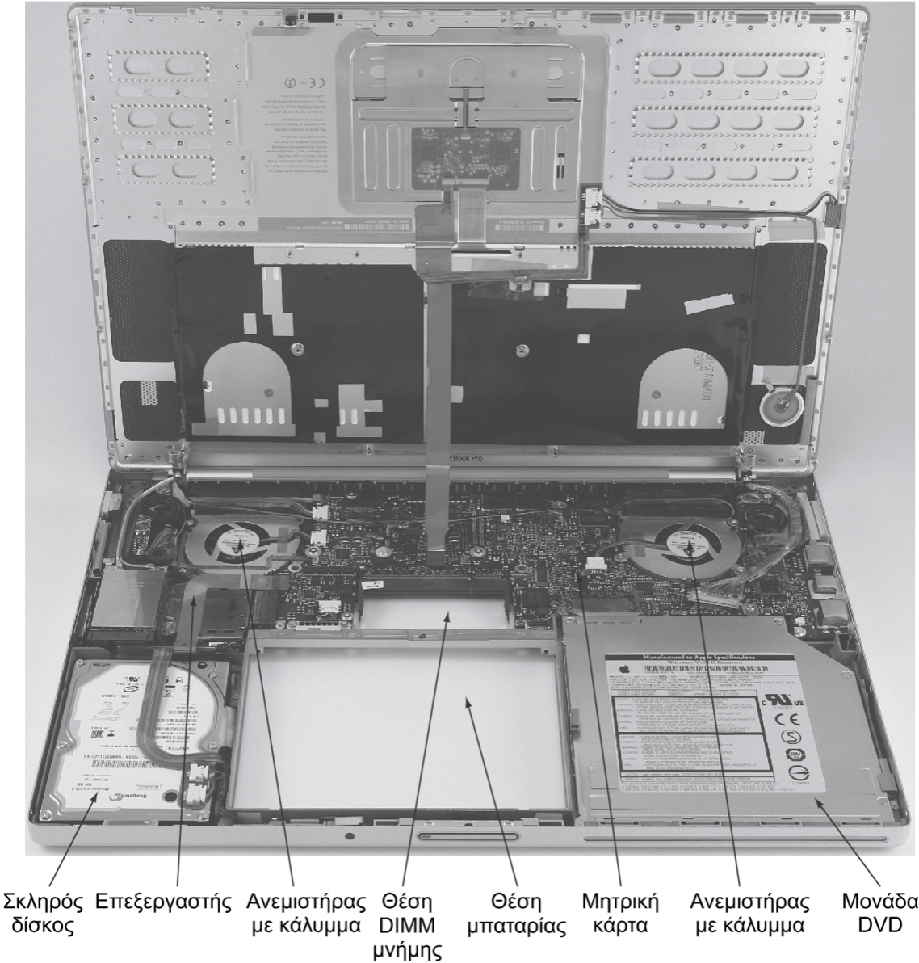
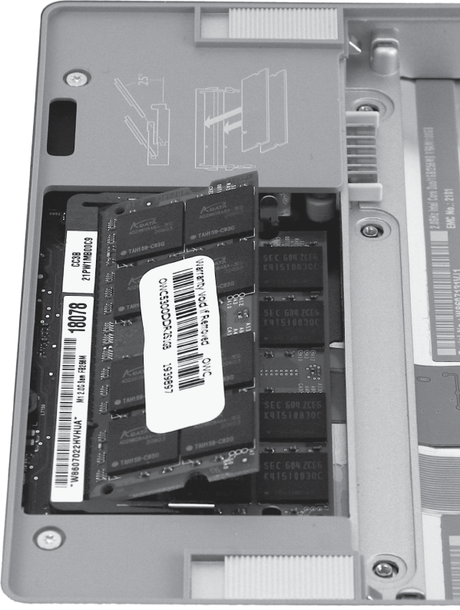
Το άνοιγμα του κουτιού

Slide 16
Μέσα στον επεξεργαστή, CPU
Διαδρομή δεδομένων (datapath)
Εκτελεί λειτουργίες (εντολές) στα δεδομένα
Κύκλωμα ελέγχου
Ορίζει την ακολουθία λειτουργιών στη διαδρομή δεδομένων, τη μνήμη, ...
Κρυφή μνήμη (cache memory)
Μικρή & γρήγορη SRAM μνήμη για γρήγορη προσπέλαση δεδομένων

Slide 17
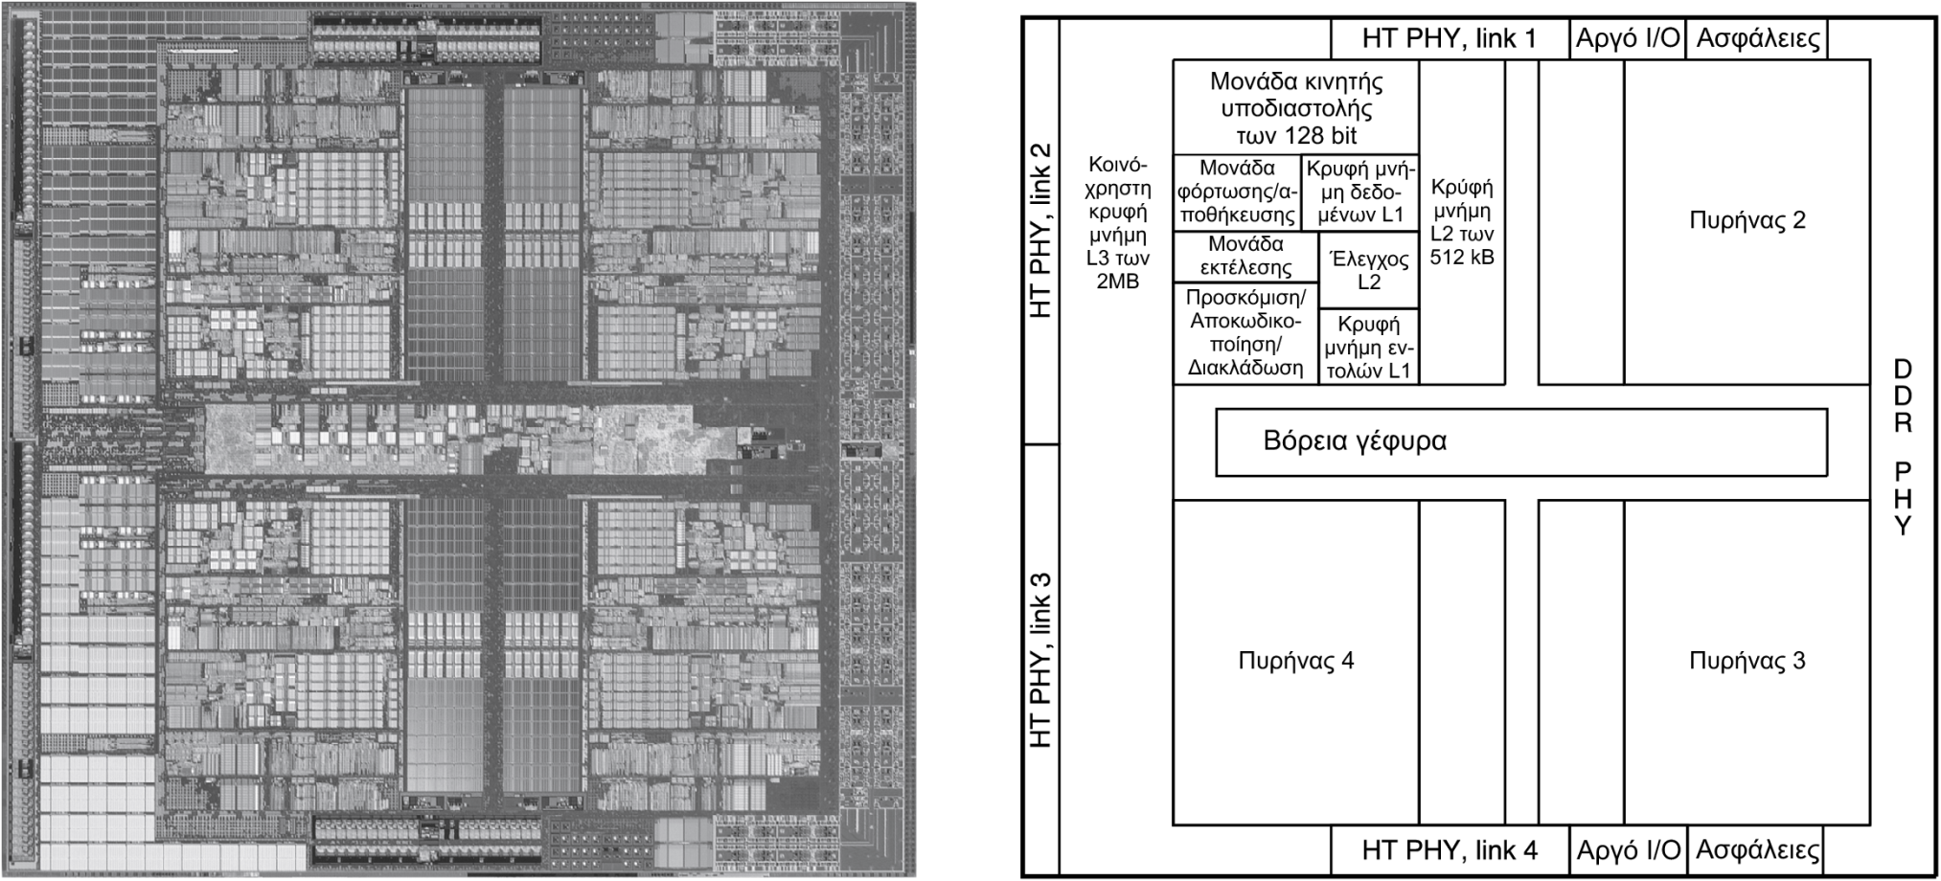
Μέσα στον Επεξεργαστή (1/2)
AMD Barcelona: 4 πυρήνες (cores) επεξεργαστή

Slide 18
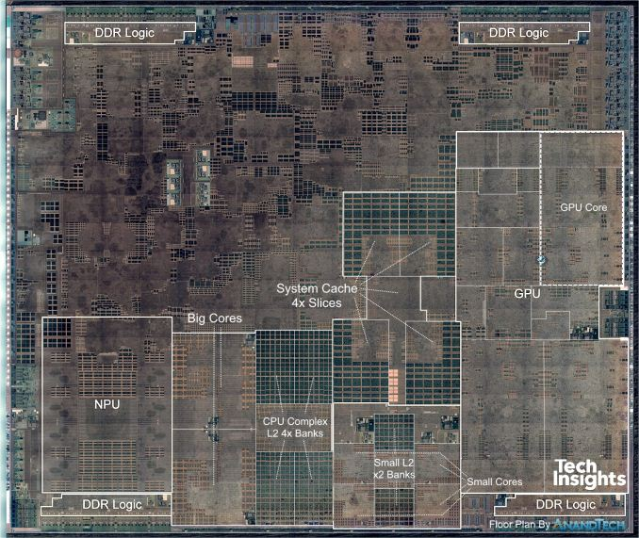
Μέσα στον επεξεργαστή (2/2)
Επεξεργαστής A12

Slide 19
Αφαιρέσεις (Abstractions)
Οι αφαιρέσεις βοηθούν στη διαχείριση της πολυπλοκότητας
Κρύβουν λεπτομέρειες χαμηλότερου επιπέδου
Αρχιτεκτονική συνόλου εντολών (Instruction set architecture – ISA)
Η διασύνδεση υλικού και λογισμικού
Δυαδική διασύνδεση εφαρμογής (application binary interface)
ISA & η διασύνδεση του λογισμικού συστημάτων
Υλοποίηση
Οι λεπτομέρειες κάτω από μια διασύνδεση

Slide 20
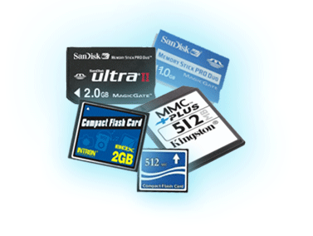
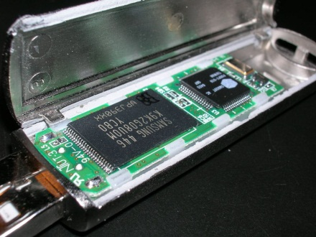
Ασφαλές μέρος για δεδομένα
Πτητική (volatile) κύρια μνήμη
Χάνει τις εντολές και δεδομένα όταν δεν έχει ρεύμα
Υψηλή ταχύτητα
Μικρή χωρητικότητα
Μη πτητική (non-volatile) δευτερεύουσα μνήμη
Μαγνητικός δίσκος, Μνήμη φλας (flash),Οπτικός δίσκος (CDROM, DVD)
Χαμηλή ταχύτητα
Μεγάλη χωρητικότητα

Slide 21
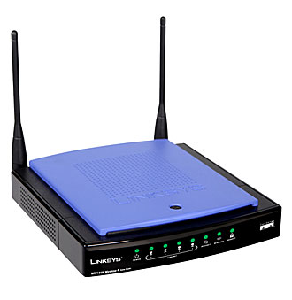
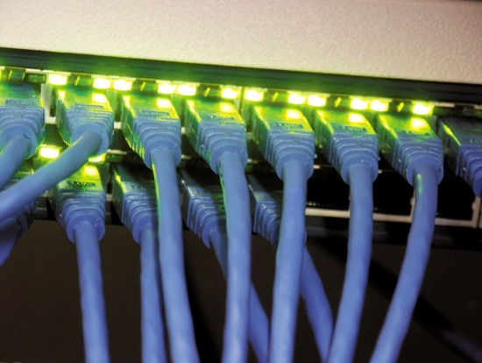
Δίκτυα
Επικοινωνία και κοινή χρήση πόρων
Τοπικό δίκτυο (local area network, LAN): Ethernet
Μέσα σε ένα κτήριο
Δίκτυο ευρείας περιοχής (Wide Area Network, WAN): το Internet
Ασύρματο δίκτυο: WiFi, Bluetooth

Slide 22
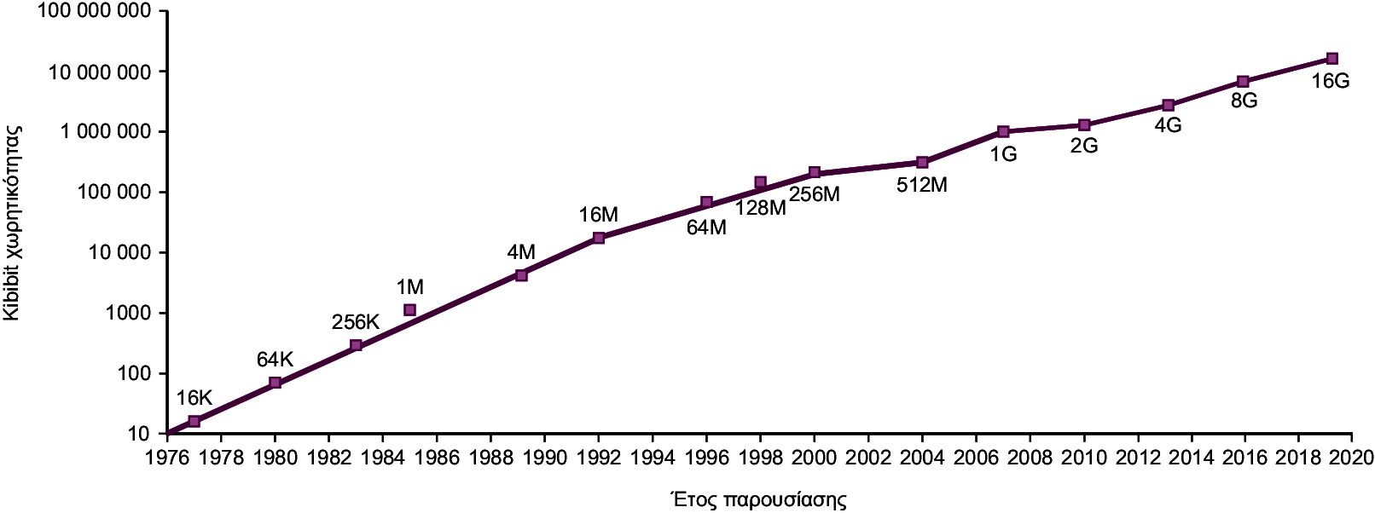
Τάσεις της τεχνολογίας
Η τεχνολογία ηλεκτρονικών συνεχίζει να εξελίσσεται
Μεγαλύτερη χωρητικότητα και απόδοση
Μειωμένο κόστος
Χωρητικότητα DRAM
Έτος | Τεχνολογία | Σχέση απόδοσης - κόστους
1951 | Λυχνία κενού | 1
1965 | Τρανζίστορ | 35
1975 | Ολοκληρωμένο κύκλωμα | 900
1995 | Πολύ μεγάλης κλίμακας ολοκληρωμένο κύκλωμα (VLSI) | 2 400 000
2013 | Υπερυψηλής κλίμακας ολοκληρωμένο κύκλωμα (ULSI) | 250 000 000 000

Slide 23
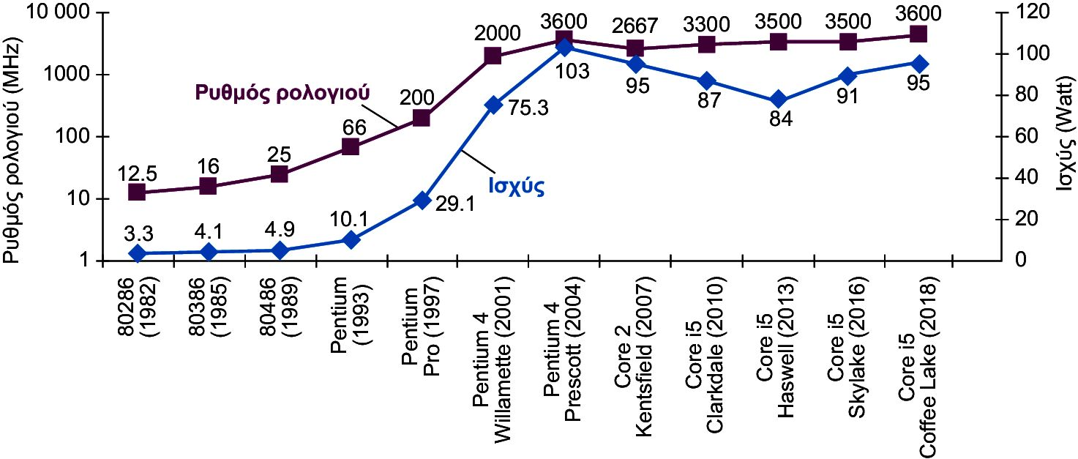
Οι τάσεις στην ηλεκτρική ισχύ
§1.5 Το τείχος της ισχύος
Στη τεχνολογία ολοκληρωμένων κυκλωμάτων CMOS
×30
5V → 1V
×1000

Slide 24
Μείωση της ισχύος
Υποθέστε ότι μια νέα CPU έχει
85% του φορτίου χωρητικότητας (capacitive load) της παλιάς CPU
μειωμένη τάση κατά 15% και συχνότητα κατά 15%
Το τείχος της ισχύος (power wall)
Δεν μπορούμε να μειώσουμε άλλο την τάση
Δεν μπορούμε να απαγάγουμε τη θερμότητα (dark silicon)
Πώς αλλιώς μπορούμε να βελτιώσουμε την απόδοση;

Slide 25
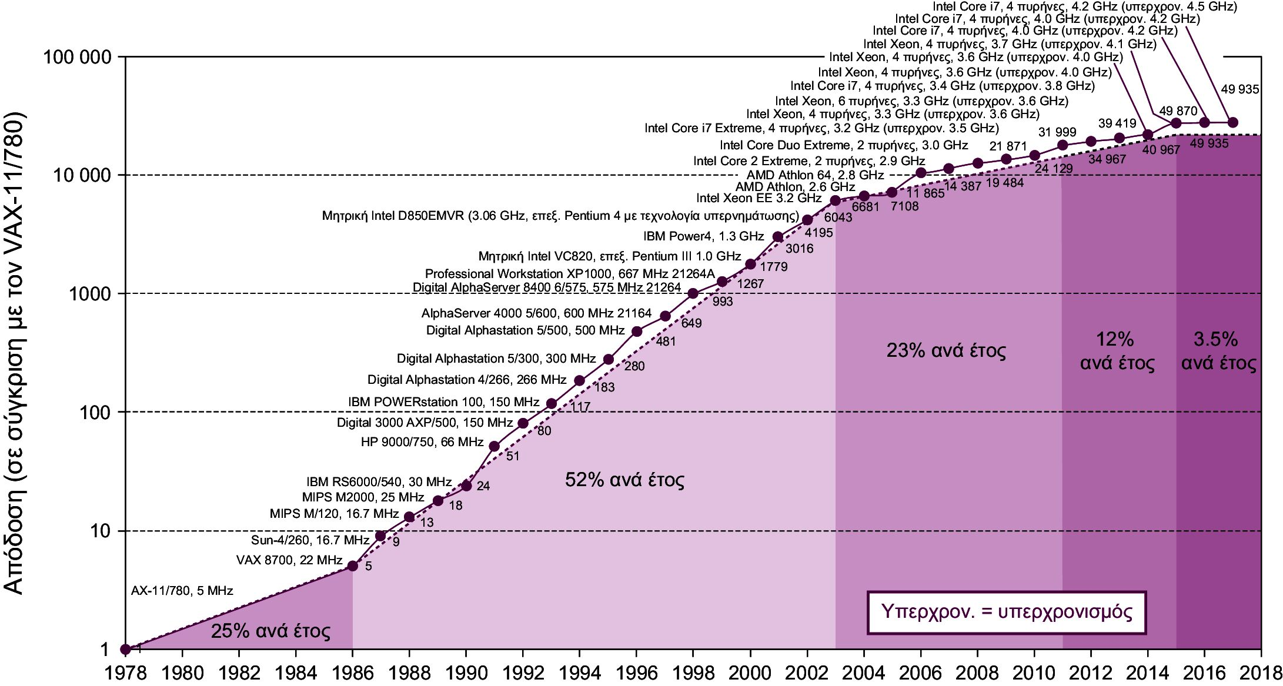
Απόδοση μονοεπεξεργαστών
§1.6 Μεγάλη αλλαγή: μονοεπεξεργαστές σε πολυεπεξεργαστές
Περιορισμός από την ισχύ, την παραλληλία επιπέδου εντολών, και τον λανθάνοντα χρόνο της μνήμης

Slide 26
Πολυεπεξεργαστές
Πολυπύρηνοι μικροεπεξεργαστές (multi-core microprocessors)
Περισσότεροι του ενός επεξεργαστές ανά τσιπ
Απαιτεί ρητό παράλληλο προγραμματισμό
Σύγκριση με παραλληλία επιπέδου εντολής (instruction level parallelism – ILP)
Το υλικό εκτελεί πολλές εντολές ταυτόχρονα
Ο προγραμματιστής δεν το γνωρίζει
Σημαντικές δυσκολίες
Προγραμματισμός για μέγιστη απόδοση
Εξισορρόπηση φορτίου (load balancing)
Βελτιστοποίηση επικοινωνίας (communication) και συγχρονισμού (synchronization)

Slide 27
Ορισμός της απόδοσης
§1.4 Απόδοση
Ποιο αεροπλάνο έχει την καλύτερη απόδοση;

Slide 28
Response time – Throughput
Χρόνος απόκρισης (response time)
Πόσο διαρκεί η εκτέλεση μιας εργασίας, προγράμματος …
Ρυθμός επεξεργασίας (throughput)
Συνολική δουλειά που γίνεται ανά μονάδα χρόνου
π.χ. εργασίες/συναλλαγές/… ανά δευτερόλεπτο
Πώς επηρεάζονται ο χρόνος απόκρισης και ο ρυθμός επεξεργασίας από
Αντικατάσταση του επεξεργαστή με ταχύτερη έκδοση;
Προσθήκη νέων επεξεργαστών;
Εστιάζουμε στο χρόνο απόκρισης προς το παρόν…

Slide 29
Σχετική απόδοση
Ορισμός: Απόδοση = 1/Χρόνος εκτέλεσης
“ο X είναι n φορές ταχύτερος από τον Y”
Παράδειγμα: χρόνος εκτέλεσης προγράμματος
10s στον επεξεργαστή A, 15s στον επεξεργαστή B
Χρόνος εκτέλεσης_{B} / Χρόνος εκτέλεσης_{A} = 15s / 10s = 1.5
Άρα ο A είναι 1.5 φορές ταχύτερος του B

Slide 30
Μέτρηση χρόνου εκτέλεσης
«Παρελθών» χρόνος (elapsed time)
Συνολικός χρόνος απόκρισης, περιλαμβάνει τα πάντα
Επεξεργασία, είσοδο/έξοδο, επιβάρυνση ΛΣ, αδρανής χρόνος
Καθορίζει την πλήρη απόδοση του συστήματος
Χρόνος CPU (CPU time)
Ο χρόνος επεξεργασίας για μια συγκεκριμένη εργασία
Χωρίς το χρόνο εισόδου/εξόδου και την κοινή χρήση από άλλες εργασίες
Αποτελείται από το χρόνο CPU χρήστη (user CPU time) και το χρόνο CPU συστήματος (system CPU time)
Διαφορετικά προγράμματα επηρεάζονται διαφορετικά από την απόδοση της CPU και του συστήματος

Slide 31
Χρονισμός CPU (clocking)
Η λειτουργία του ψηφιακού υλικού ρυθμίζεται από ένα ρολόι σταθερού ρυθμού
Περίοδος ρολογιού
Ρολόι (κύκλοι)
Μεταφορά δεδομένων και υπολογισμός
Ενημέρωση κατάστασης
Περίοδος ρολογιού: η διάρκεια ενός κύκλου
π.χ., 250ps = 0.25ns = 250×10^{–12}s
Συχνότητα (ρυθμός) ρολογιού: κύκλοι/second
π.χ., 4.0GHz = 4000MHz = 4.0×10⁹Hz

Slide 32
Χρόνος CPU (CPU time)
Η απόδοση βελτιώνεται με
Μείωση του αριθμού των κύκλων ρολογιού
Προγραμματιστής, αλγόριθμος, μεταγλωττιστής, αρχιτεκτονική επεξ.
Αύξηση του ρυθμού του ρολογιού (συχνότητα)
Μικρό-αρχιτεκτονική (υλοποίηση αρχιτεκτονικής)
Σχεδιαστής υλικού
Ο σχεδιαστής πρέπει να κάνει συμβιβασμούς μεταξύ ρυθμού ρολογιού και πλήθους των κύκλων ρολογιού

Slide 33
Παράδειγμα χρόνου CPU
Υπολογιστής A: ρολόι 2GHz, χρόνος CPU 10s
Σχεδίαση υπολογιστή B
Στόχος είναι χρόνος CPU 6s
Μπορεί το ρολόι να είναι ταχύτερο, αλλά προκαλεί αύξηση κατά 1.2× των κύκλων ρολογιού
Πόσο ταχύτερο πρέπει να είναι το ρολόι του Β;

Slide 34
Πλήθος εντολών και CPI (Clocks per Instruction)
Πλήθος εντολών (Instruction Count) προγράμματος
Καθορίζεται από το πρόγραμμα, την αρχιτεκτονική συνόλου εντολών (ISA), και το μεταγλωττιστή
Μέσος αριθμός κύκλων ανά εντολή (CPI – Clocks Per Instruction)
Καθορίζεται από το υλικό της CPU
Αν διαφορετικές εντολές έχουν διαφορετικό CPI
Το μέσο CPI επηρεάζεται από το μίγμα των εντολών

Slide 35
Παράδειγμα CPI
Υπολογιστής A: Cycle Time = 250ps, CPI = 2.0
Υπολογιστής B: Cycle Time = 500ps, CPI = 1.2
Ίδια αρχιτεκτονική συνόλου εντολών (ISA)
Ποιος είναι ταχύτερος, και κατά πόσο;
A ταχύτερος…
…κατά τόσο

Slide 36
Το CPI με λεπτομέρεια
Αν διαφορετικές κατηγορίες εντολών διαρκούν διαφορετικό αριθμό κύκλων
Σταθμισμένο (weighted) μέσο CPI
Σχετική συχνότητα εντολών

Slide 37
Παράδειγμα CPI
Εναλλακτικές ακολουθίες μεταγλωττισμένου κώδικα με εντολές τριών κατηγοριών A, B, C
Κατηγορία | A | B | C
CPI της κατηγορίας | 1 | 2 | 3
Πλήθος εντολών (IC) ακολουθίας 1 | 2 | 1 | 2
Πλήθος εντολών (IC) ακολουθίας 2 | 4 | 1 | 1
Ακολουθία 1: IC₁ = 5
Κύκλοι ρολογιού = 2×1 + 1×2 + 2×3 = 10
Μέσο CPI₁ = 10/5 = 2.0
Ακολουθία 2: IC₂ = 6
Κύκλοι ρολογιού = 4×1 + 1×2 + 1×3 = 9
Μέσο CPI₂ = 9/6 = 1.5

Slide 38
Σύνοψη της απόδοσης
ΓΕΝΙΚΗ εικόνα
Η απόδοση εξαρτάται από
Αλγόριθμο: επηρεάζει το είδος και πλήθος των πράξεων, πλήθος εντολών, πιθανόν και το CPI
Γλώσσα προγραμματισμού: επηρεάζει το πλήθος εντολών και το CPI
Μεταγλωττιστής: επηρεάζει το πλήθος εντολών και το CPI
Αρχιτεκτονική συνόλου εντολών (ISA): επηρεάζει το πλήθος εντολών, το CPI, και την περίοδο (συχνότητα) του ρολογιού

Slide 39
Παγίδα: νόμος του Amdahl
Η βελτίωση μιας πλευράς ενός υπολογιστή και η αναμονή ανάλογης βελτίωσης της συνολικής απόδοσης
Παράδειγμα: ο πολ/σμός είναι τα 80s/100s
Πόση βελτίωση της απόδοσης του πολ/σμού ώστε η συνολική απόδοση να 5-πλασιαστεί;
Δεν γίνεται!
Πόρισμα: κάνε τη συνηθισμένη περίπτωση γρήγορη

Slide 40
Παγίδα: μέτρο απόδοσης MIPS
MIPS: Millions of Instructions Per Second
Δε λαμβάνει υπόψη:
Διαφορές ISA μεταξύ υπολογιστών
Διαφορές πολυπλοκότητας μεταξύ εντολών
Το CPI ποικίλει μεταξύ προγραμμάτων σε μια δεδομένη CPU

Slide 41
Συμπερασματικές παρατηρήσεις
Ο λόγος κόστος / απόδοση: βελτιώνεται λόγω της εξέλιξης της τεχνολογίας
Ιεραρχικά επίπεδα αφαίρεσης
Στο υλικό και στο λογισμικό
Αρχιτεκτονική συνόλου εντολών (Instruction Set Architecture – ISA)
Η διασύνδεση υλικού και λογισμικού
Χρόνος εκτέλεσης: το καλύτερο μέτρο απόδοσης
Η κατανάλωση ενέργειας είναι περιοριστικός παράγοντας
Χρήση παραλληλίας για βελτίωση της απόδοσης

Slide 42
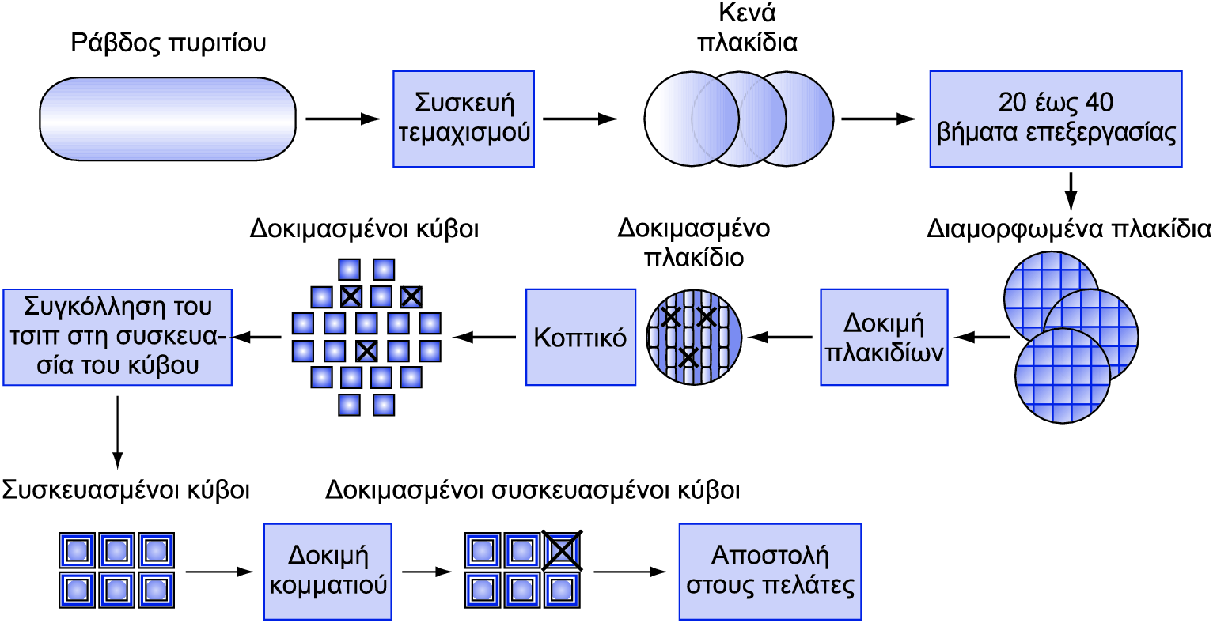
Κατασκευή ολοκληρωμένων
§1.7 Πραγματικότητα: ο AMD Opteron X4
Εσοδεία (yield): ποσοστό τσιπ ανά πλακίδιο (wafer) που λειτουργούν σωστά

Slide 43
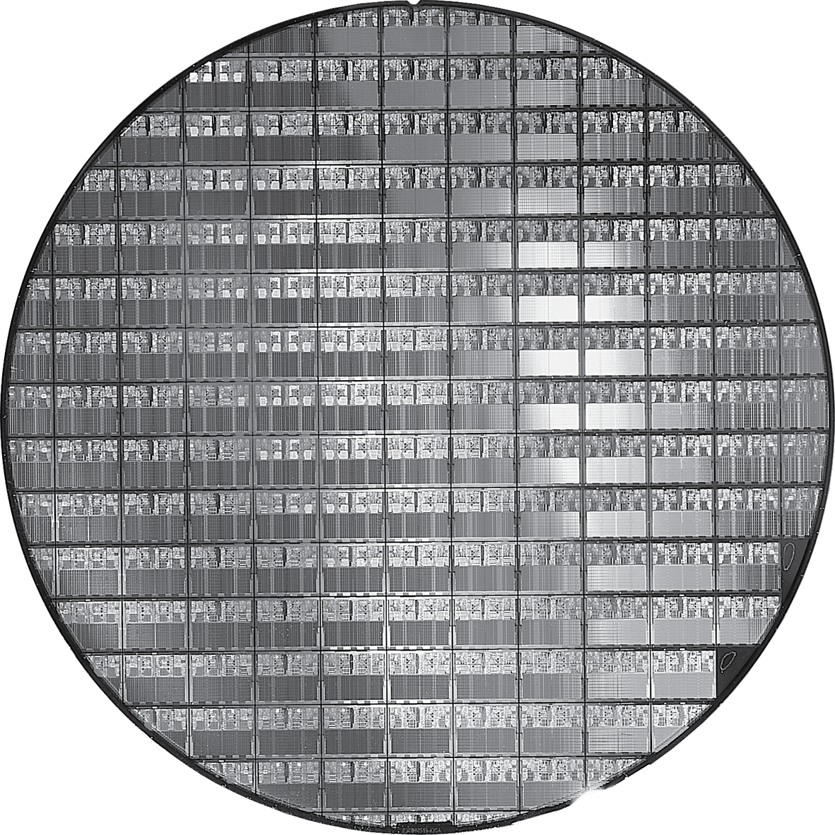
AMD Opteron X2 Wafer
X2: 300mm πλακίδιο, 117 τσιπ, τεχνολογία 90nm
X4: τεχνολογία 45nm

Slide 44
Κόστος Ολοκληρωμένων
Μη γραμμική εξάρτηση από την επιφάνεια (area) και το ρυθμό ατελειών (defect rate)
Κόστος και επιφάνεια πλακιδίου (wafer): σταθερά
Ρυθμός ατελειών (defect rate) εξαρτάται από τη διαδικασία κατασκευής
Επιφάνεια τσιπ (die/chip area): εξαρτάται από την αρχιτεκτονική και τη σχεδίαση του κυκλώματος

Slide 45
Μετροπρογράμματα SPEC CPU
Χρησιμοποιούνται προγράμματα για τη μέτρηση της απόδοσης
Υποτίθεται τυπικά για ένα πραγματικό φορτίο εργασίας (workload)
Standard Performance Evaluation Corp (SPEC)
Αναπτύσσει μετροπρογράμματα (benchmarks) για CPU, είσοδο/έξοδο, Ιστό, …
SPEC CPU2006
«Παρελθών» (elapsed) χρόνος για την εκτέλεση μιας συλλογής προγραμμάτων
Αμελητέα είσοδος/έξοδος, άρα εστιάζουν στην απόδοση της CPU
Κανονικοποίηση σε σχέση με μια μηχανή αναφοράς (reference machine)
Σύνοψη ως γεωμετρικός μέσος (geometric mean) των λόγων απόδοσης (performance ratios)
CINT2006 (integer) and CFP2006 (floating-point)

Slide 46
CINT2006 για Opteron X4 2356
Όνομα | Περιγραφή | IC×10⁹ | CPI | Tc (ns) | Χρόν. εκτ. | Χρον. ανφ. | SPECratio
perl | Interpreted string processing | 2,118 | 0.75 | 0.40 | 637 | 9,777 | 15.3
bzip2 | Block-sorting compression | 2,389 | 0.85 | 0.40 | 817 | 9,650 | 11.8
gcc | GNU C Compiler | 1,050 | 1.72 | 0.47 | 24 | 8,050 | 11.1
mcf | Combinatorial optimization | 336 | 10.00 | 0.40 | 1,345 | 9,120 | 6.8
go | Go game (AI) | 1,658 | 1.09 | 0.40 | 721 | 10,490 | 14.6
hmmer | Search gene sequence | 2,783 | 0.80 | 0.40 | 890 | 9,330 | 10.5
sjeng | Chess game (AI) | 2,176 | 0.96 | 0.48 | 37 | 12,100 | 14.5
libquantum | Quantum computer simulation | 1,623 | 1.61 | 0.40 | 1,047 | 20,720 | 19.8
h264avc | Video compression | 3,102 | 0.80 | 0.40 | 993 | 22,130 | 22.3
omnetpp | Discrete event simulation | 587 | 2.94 | 0.40 | 690 | 6,250 | 9.1
astar | Games/path finding | 1,082 | 1.79 | 0.40 | 773 | 7,020 | 9.1
xalancbmk | XML parsing | 1,058 | 2.70 | 0.40 | 1,143 | 6,900 | 6.0
Geometric mean |  |  |  |  |  |  | 11.7
Υψηλοί ρυθμοί αστοχίας κρυφής μνήμης (cache misses)

Slide 47
Μετροπρογράμματα SPEC Power
Κατανάλωση ισχύος διακομιστή (server) σε διαφορετικά επίπεδα φορτίου εργασίας
Απόδοση: ssj_ops/sec
Ισχύς: Watts (Joules/sec)

Slide 48
SPECpower_ssj2008 για X4
Φορτίο στόχου % |  | Απόδοση (ssj_ops/sec) |  | Μέση ισχύς (Watts)
100% |  | 231,867 |  | 295
90% |  | 211,282 |  | 286
80% |  | 185,803 |  | 275
70% |  | 163,427 |  | 265
60% |  | 140,160 |  | 256
50% |  | 118,324 |  | 246
40% |  | 920,35 |  | 233
30% |  | 70,500 |  | 222
20% |  | 47,126 |  | 206
10% |  | 23,066 |  | 180
0% |  | 0 |  | 141
Overall sum |  | 1,283,590 |  | 2,605
∑ssj_ops/ ∑power |  |  |  | 493

Slide 49
Πλάνη: Χαμηλή ισχύς αδράνειας
Δείτε το μετροπρόγραμμα ισχύος στον X4
Στο 100% του φορτίου: 295W
Στο 50% του φορτίου: 246W (83%)
Στο 10% του φορτίου: 180W (61%)
Κέντρο δεδομένων Google
Κυρίως λειτουργεί στο 10% – 50% του φορτίου
Με φορτίο 100% σε λιγότερο από 1% του χρόνου
Σκεφθείτε τη σχεδίαση επεξεργαστών με κατανάλωση ισχύος ανάλογη με το φορτίο

